Slide 1
COLLAGE DANS LES SECHEURS SPRAY
Notion sur la température de transition vitreuse

Slide 2
Séchage Spray
Technique la plus utilisée pour convertir un liquide en solide
Capacité évaporatoire importante
Production de poudre fluides, fines à granulées
Effets thermiques faibles pendant le séchage
Souplesse d’utilisation

Slide 3
Sécheur
1 temps

Slide 4
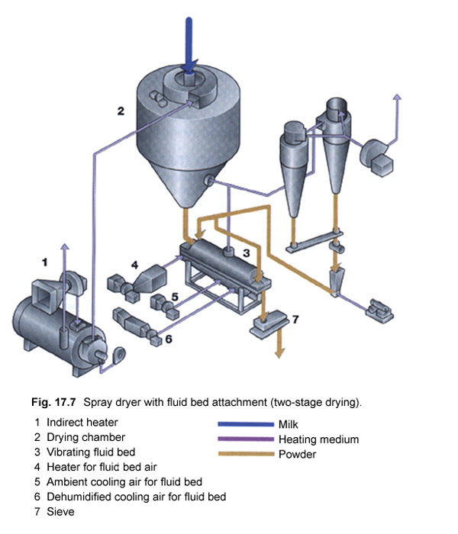
Sécheur
2 temps
Source: Dairy Processing Handbook. Published by Tetra Pak Processing Systems AB, S-221 86 Lund, Sweden. pg. 369.

Slide 5
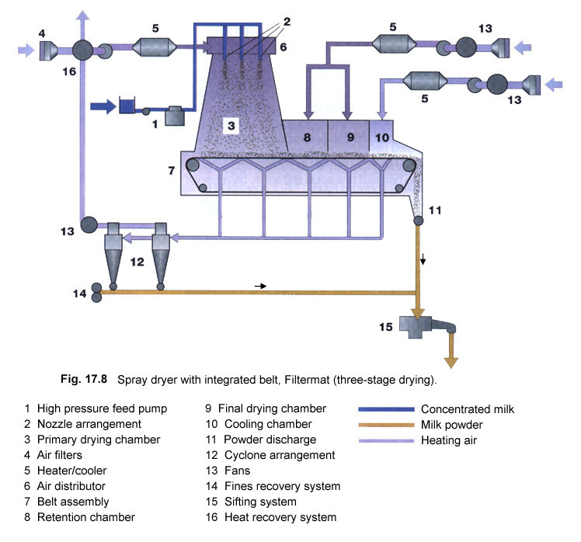
Sécheur
FILTERMAT
Source: Dairy Processing Handbook. Published by Tetra Pak Processing Systems AB, S-221 86 Lund, Sweden. pg. 370.

Slide 6
Belt Process

Slide 7
Problèmes de collage dans les sécheur spray
Collage sur les parrois de la chambre de séchage, en bas de tour et dans les cyclones et couloirs vibrants
Mauvaise apparence du produit fini
Agglomeration et prise en masse dans l’emballage
Pertes de productivité
Pertes de produit, pollution

Slide 8
Produits présentant une tendance au collage
Produits contenant des sucres ou des acides organiques
  Jus de fruits
  Miel
  Mélasse
  Lactosérum (acide ou doux)
  Maltodextrines à haut DE (DE > 30)
  Sucres purs - glucose, sucrose, fructose
  Produits très acides
Produits à taux de matières grasses élevé

Slide 9
Facteurs principaux cause de collage
Hygroscopicité élevée
Solubilité élevée
Bas point de fusion
Température de transition vitreuse (tg) basse

Slide 10
Les 3 états de la matière
Gaz
Liquide
Solide
Mobilité moléculaire

Slide 11
Etats physiques des solides
  Amorphe
    Désordre moléculaire
    Très hygroscopique
    Passage à l’état vitreux en cours de séchage
    Predominant dans certains aliments secs
  Cristal
    Structure moléculaire organisée
    Non hygroscopique
    Pas de transition vitreuse

Slide 12
Etat de la matière en fonction de la température
Amorphe solide
(état vitreux
non cristallisé)
Cristal
(Solide)
T°C
Chauffage
Transition vitreuse
Tg
Fusion
Etat caoutchouteux collant
Liquide
Liquide

Slide 13
La transition vitreuse
La transition vitreuse concerne uniquement les matières non cristallisées.
il s’agit du passage des matières amorphes, de l’état liquide à l’état solide, ou de l’état solide à l’état liquide.
Ce passage se fait en passant, plus ou moins vite selon les conditions de températue et d’humidité, par des états collant, caoutchouteux puis vitreux.
Refroidissement
Chauffage
Liquide
μ<10⁷Pa.s
Transition vitreuse
Solide
μ>10¹²Pa.s

Slide 14
La Tg varie en fonction de l’humidité
(amidon)
Température (°C)
Humidité

Slide 15
Evolution d’une matière amorphe pendant le séchage
Produit liquide
Atomisation
Surface liquide
Phase de séchage 1 : la plus grosse partie de l’évaporation
Surface plastique
Phase de séchage 2 : en milieu de séchage souvent confondue avec la phase 1, risques de collages chambre
Surface thermo plastique
T_{surface}>>Tg μ<10⁷ Pa.s
Phase 3 du séchage : séchage lent refroidissement
Reprise d’humidité, agglomération, collage (bas de chambre, bas de cyclones, couloirs vibrants…)
Poudre amorphe à l’état vitreux
Surface non-collante
T_{surface}<Tg+20ºC μ>10⁷ Pa.s

Slide 16
Courbes de collage et transition vitreuse en pendant le séchage
Séchage
Temperature
Température poudre
<10⁷Pa.s
Courbe de collage
>10¹²Pa.s
10-20ºC
Courbe Tg
Humidité

Slide 17
Propriétés physiques des sucres et tendance au collage
Melting point = point de fusion
Tg = T°C de transition vitreuse
Stickiness = tendance au collage

Slide 18
Température de transition vitreuse de quelques produits
T
g
(
o
C
)
abc
Fructose
14
Glucose
31
Galactose
32
Sucrose
62
Maltose
87
Lactose
101
Citric acid
6
Tartaric acid
18
Malic acid
-21
Lactic acid
-60
Maltodextrines
DE
d
36
(MW=550)
100
DE 25 (MW=720)
121
DE 20 (MW=900)
141
DE 10 (MW=1800)
160
DE 5 (MW=3600)
188
Amidon
243
e
Ice-cream
f
-34.3
Miel
g
-42 to -51

Slide 19
Remarques générales
Produire au delà de la température de transition vitreuse conduit au collage
Des chaines moléculaires courtes = basse Tg
    Tg des monosaccharides < Tg des disaccharides
La présence d’eau diminue la Tg
    Tg de la glace amorphe = -135ºC
Pour un aliment, la Tg est fonction des ingrédients qui le compose mais ce n’est pas une donnée linéaire
Un aliment déshydraté devra toujours être stocké ou manipulé à une température inférieure à sa température de transition vitreuse

Slide 20
Comment sécher des produits collants
Sécher en dessous de la température de transition vitreuse (pas toujours réalisable)
Sécher avec des tempéraures modérées
Augmenter la Tg en ajoutant des ingrédients à haut poids moléculaire (Tg élevée) ex : maltodextrine
Refroidir rapidement en dessous de la Tg
Choisir un sécheur adapté au produit traité (tours “Tall form”, “FilterMat”, “Belt process”…)

Slide 21
Séchage du lactosérum doux
Le lactosérum contient du lactose
La Tg du lactose est suffisement élevée (101ºC)
Pas difficile à sécher
Problème d’hygroscopicité de cristallisation et de mottage en cours de stockage selon conditions de séchage (humidité résiduelle, AW)
La Tg d’un lactosérum se situe entre 18°C et 28°C selon la qualité et la composition de la matère première et l’humidité résiduelle du produit fini. La Tg d’un sérum NF est d’environ 53°C.

Slide 22
Attention :
Ne pas oublier que le lactosérum contient entre autre, du lactose cristallisé et du lactose sous forme amorphe, pour un taux de lactose cristallisé de 60 à 85 %
La courbe de collage dans le sécheur sera fonction de l’humidité relative de l’air, à un instant T, de la température de surface du produit à cet instant, de l’humidité du produit et surtout du taux de cristallisation.
La notion d’activité de l’eau, aw, permet d’estimer les conditions de séchage à adopter (courbes de sorption désorption). L’indice aw donne une indication de l’état d’équilibre du produit par rapport à l’air environnant ; il donne un état de la disponibilité de l’eau à initier des réactions : recristallisation, réaction de maillard, oxidation des MG… Pour chaque produit fini, une aw limite doit être fixée.
Dans le cas du lactose amorphe, en cour de séchage, une cristallisation se produira si l’aw dépasse 0.39, dans un temps assez long (> à 15mn) du fait de la viscosité à concentration élevée. On se situe, à ce moment sur la courbe de collage du produit. Cet effet est exploité pour obtenir des poudres non hygroscopiques à haute fluidité (Belt process, Filtermat…)

Slide 23
Séchage du lactosérum doux
Séchage
101ºC
Tg
Température des particules
Courbe de collage
Courbe Tg
Humidité

Slide 24
Séchage du lactosérum acide ou hydrolysé
Presence d’acide lactique
Tg de l’acide lactique -60ºC
Réduction dramatique de la Tg du lactosérum
Problèmes de collage
Lactosérum hydrolysé
  Lactose ⬇ glucose (Tg=31ºC) + galactose (Tg=32ºC)
  Difficile à sécher

Slide 25
Séchage de lactosérum hydrolysé
101ºC
Temperature des particules
Tg
Courbe Tg du lactose
32ºC
Hydrolyse
Courbe Tg du lactose hydrolysé
Humidité

Slide 26
Exemple : séchage du miel
Composition
      Glucose
      Fructose
      (Sucrose, Maltose)
Impossible de sécher à cause d’une Tg très basse (<20ºC)

Slide 27
Exemple théorique : séchage de miel
Séchage
50ºC
Temperature des particules
Tg
2 : Courbe de collage
2 : Courbe Tg après addition
de maltodextrine
20ºC
10-20ºC
1 : courbe de collage
1 : courbe Tg
Humidité

Slide 28
Conclusions
Le collage est lié aux propriétés et à la composition des produits
Une corrélation peut être faite avec la température de transition vitreuse Tg de chaque composant
Le design des sécheurs influence la propension au collage des gouttelettes de produit
En dehors de la Tg, il est important de corréler les conditions de séchage (débit et vitesse d’air, températures…), la cinétique du séchage, l’évolution des propriétés à la surface des particules de produit (en fonction d’un point du sécheur : chambre, bas de cyclones…)…

